Slide 1

Nubonyxia, plateforme cloud pour vos besoins data
BercyHub

Slide 2
Notre constat
BercyHub
Pourquoi Nubonyxia ?
Experts de la donnée mal outillés pour traiter de manière sécurisée leurs données sensibles
Recours à des solutions diverses :
Postes détachés hors SI
Postes sans droits admin où il est difficile d’installer quoi que ce soit
Solutions SaaS propriétaires coûteuses et souvent non souveraines
-> failles potentielles de sécurité ou travail très laborieux

Slide 3



Notre proposition
BercyHub
Une plateforme data interministérielle sécurisée….
+
=
Onyxia
Cloud interne souverain coupé d’Internet
Plateforme libre-service mutualisée de traitement de données
… à destination des data scientists et développeurs

Slide 4





Notre proposition : Nubonyxia
BercyHub
Souveraineté
Uniquement des briques open-sources sur le cloud de l’Etat Nubo
Sécurité
Cloud équivalent SecNumCloud
Accessible uniquement via le RIE
Agilité
Plus de 18 services prêts à l’emploi
Partage de code sur la forge interministérielle
Partage de données sur le stockage objet

Slide 5
Conditions d’utilisation
BercyHub
Dans quel contexte peut-on utiliser Nubonyxia ?
RIE
Données sensibles ou ouvertes
Données diffusion restreinte , secret et très secret
Données de santé
Le stockage et les services sont accessibles au seul utilisateur avec la possibilité de les partager de manière protégée.
Notes:
Pas fait pour la prod, peut déployer des pocs, fait pour expérimenter

Slide 6
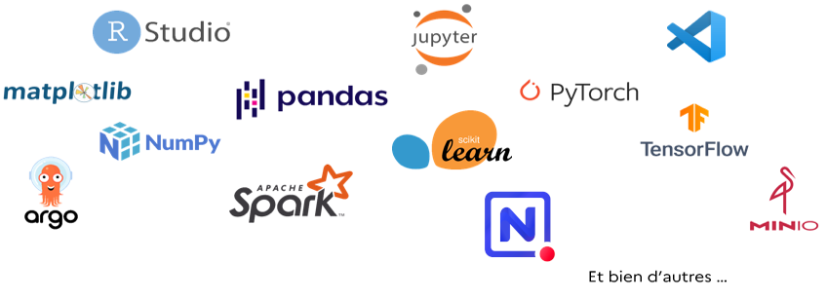
Offre de services
A quoi sert Nubonyxia ?
Développement pour la data science : VSCode-python, Jupyter, Rstudio
Base de données : Postgres, MongoDB, Elastic, Cloudbeaver
Automatisation : Gitlab runner, Airflow, Mlflow
Data visualisation : Superset, Chartsgouv
Stockage objet dédié pour chaque utilisateur
Gestion des secrets dans la plateforme
Notes:
Enlever promo base de données et automatisation. Pas visualization car Metabase

Slide 7


Une plateforme complète pour vos cas d’usage
BercyHub
Stocker
la donnée
Déployer l’application
Traiter la donnée
Réalisez vos projets data de bout en bout sur Nubonyxia !
Valoriser vos données
en sécurité
Partager la donnée
Analyser la donnée
Visualiser la donneé

Slide 8

















Nos utilisateurs
BercyHub
Une plateforme interministérielle

Slide 9


Nos partenaires
BercyHub
Une collaboration entre administrations
INSEE
Onyxia
Une plateforme de Data Science open source
DGFIP
Nubo
Une des deux offres d’infrastructure de cloud souverain de l’État
DINUM
Programme EIG + FTAP
Un programme de 10 mois visant à innover dans les administrations

Slide 10
Cas d’usages #1 : Data Visualisation avec ChartsGouv
Exemple de Data Viz sur les données issues du Plan de Relance
Objectif : On souhaite réaliser un dashboard collaboratif et diffusable aux métiers afin d’explorer les données financières du Plan Relance disponible sur data.gouv.economie.
Etape 1 : Uploader les données sur le serveur de base de données PostgreSQL
Etape 2 : Connecter le service ChartsGouv au serveur de base de données
Etape 3 : Réaliser les requêtes SQL dans le SQL Lab intégré dans ChartsGouv pour effectuer des jointures, créer de nouvelles tables nécessaires à la visualisarion, etc
Etape 4 : Création de charts interactifs à partir des datasets
Etape 5 : Configuration du dashboard : édition de la liste des utilisateurs et attribution des rôles, ajout de textes ou d’onglets, ajout de filtres dynamiques, etc
Etape ultime : Partage aux pairs et/ou aux métiers !
Notes:
enelver

Slide 11
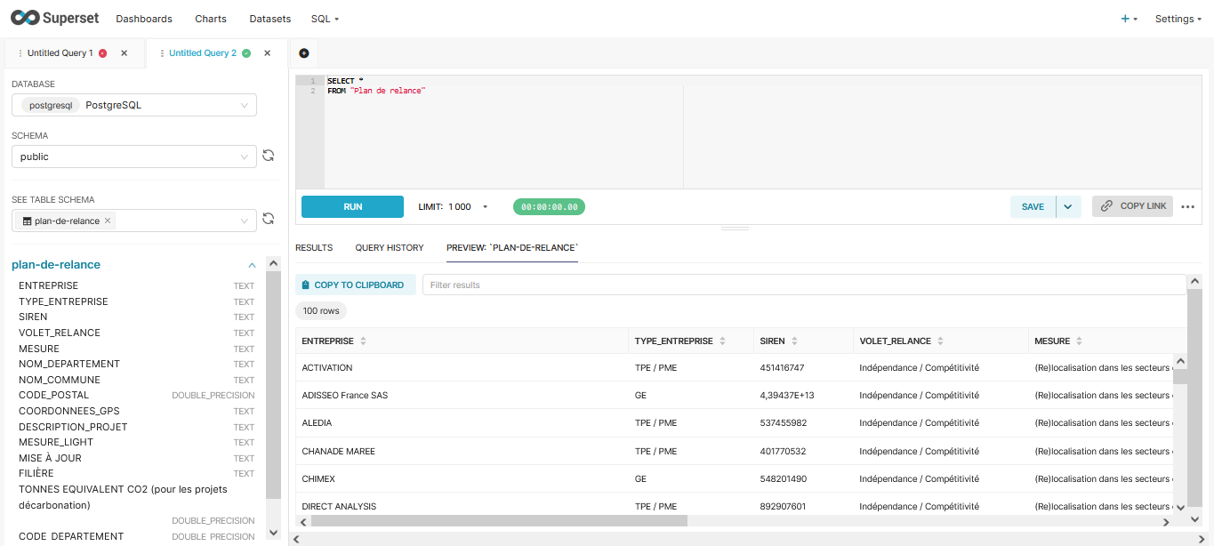
Notes:
enlever

Slide 12
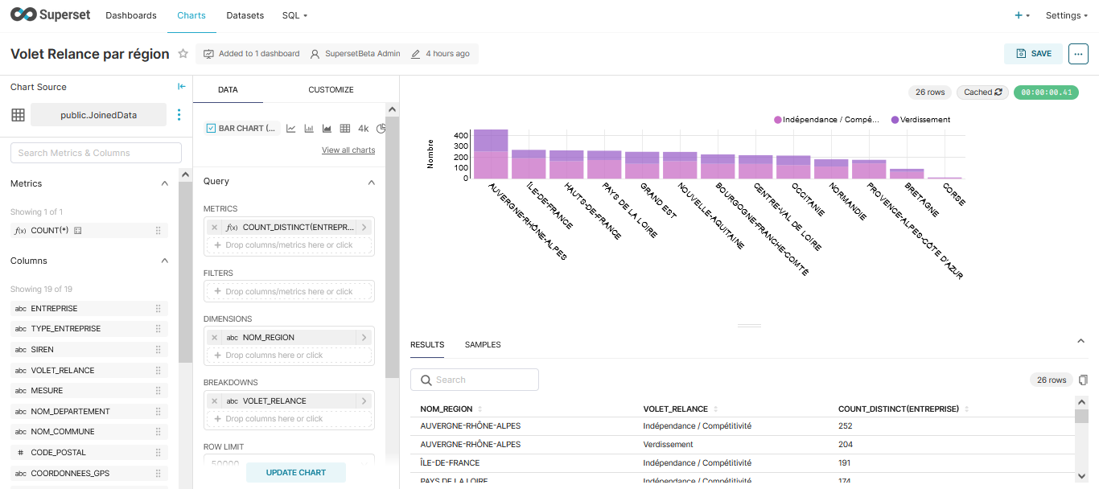
Notes:
enelver

Slide 13
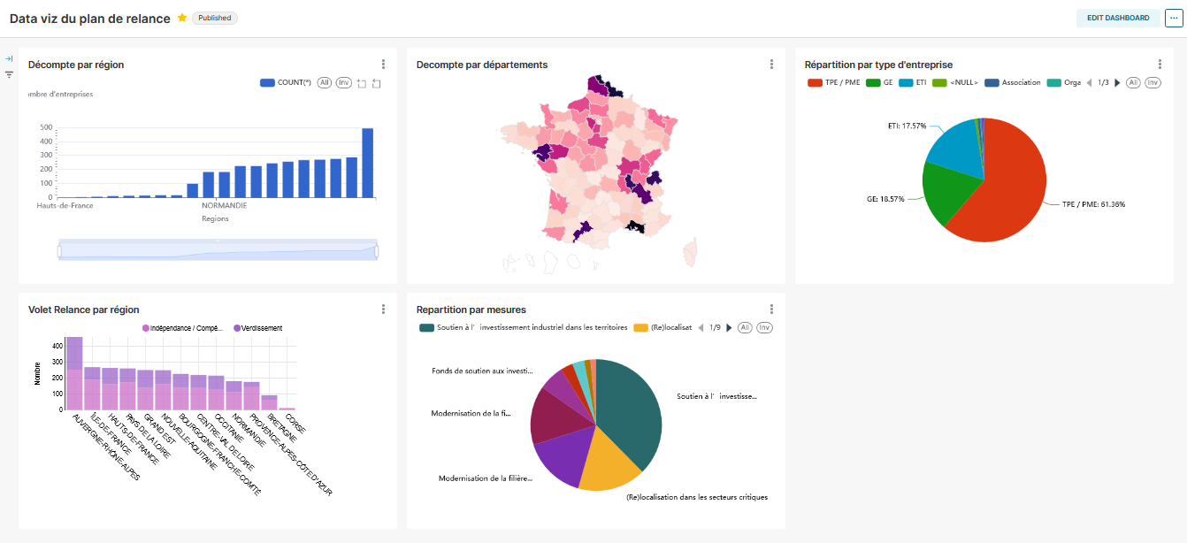
Notes:
enlever

Slide 14
Cas d’Usages #2: data science avec le Budget
Traitement et valorisation de données Chorus pour la DB et la DITP
Objectif : mettre en forme les données et proposer un tableau de bord accessible à l’interministériel
Données issues d’extraction Chorus
Nettoyage (dédoublonnage), gestion des valeurs nulles, feature engineering, jointure avec la base SIREN
Création d’une application avec la librairie Streamlit
Dockerisation et déploiement de l’application sur le cluster Kubernetes
Partage de l’application avec la DB mais également la DITP, la DAE, la Cour des Comptes, etc
Notes:
À creuser, moyen rapide de faire poc

Slide 15
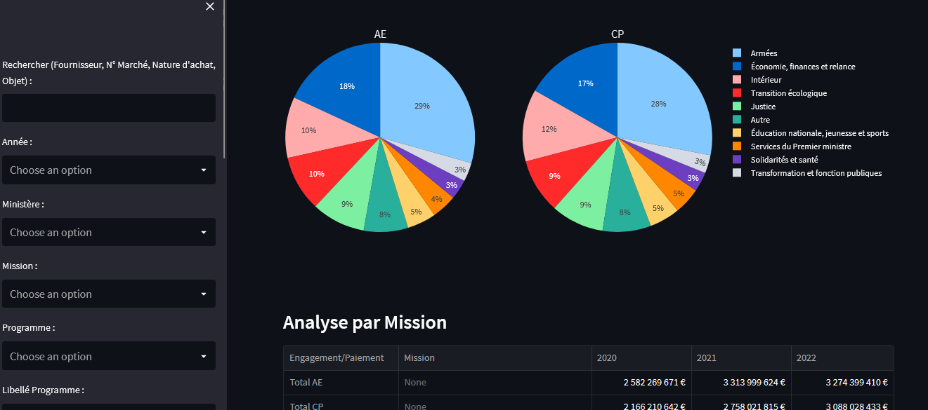
Cas d’Usages #2: data science avec le Budget
Traitement et valorisation de données Chorus pour la DB et la DITP

Slide 16
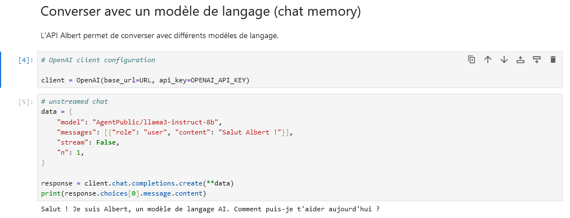
Cas d’Usages #3: RAG avec l’API d’Albert
Notes:
À retirer car déjà Sofia

Slide 17
Questions
BercyHub
05/03/2024

